Slide 1

PC방 관리 시스템
- 주제 발표 -
1팀
손평화
서광일
김유미
최봉근

Slide 2

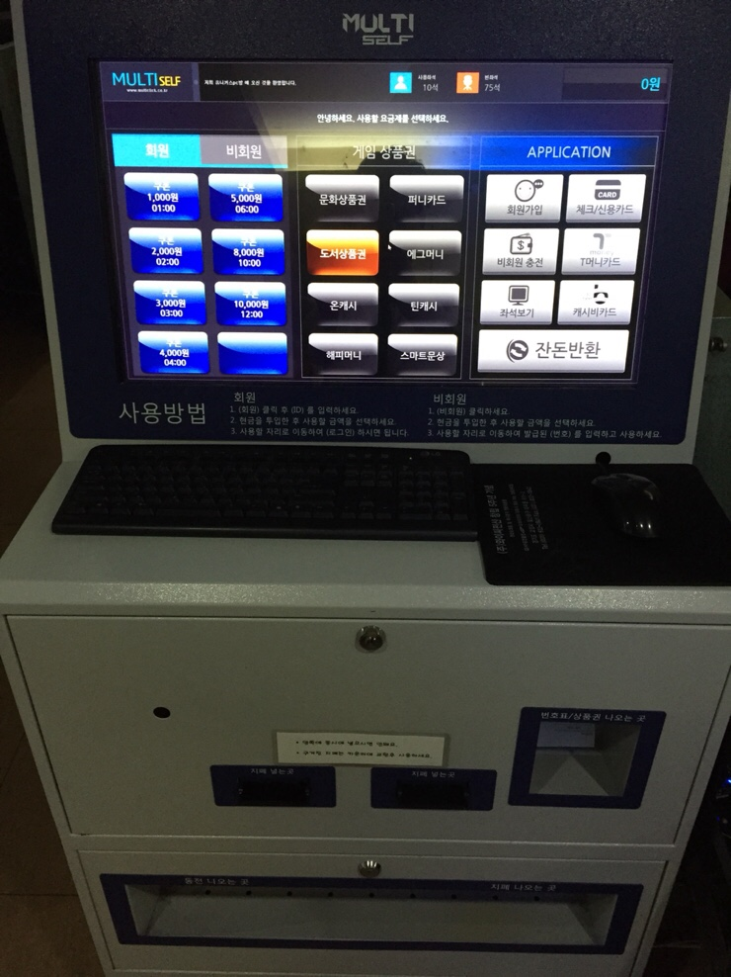
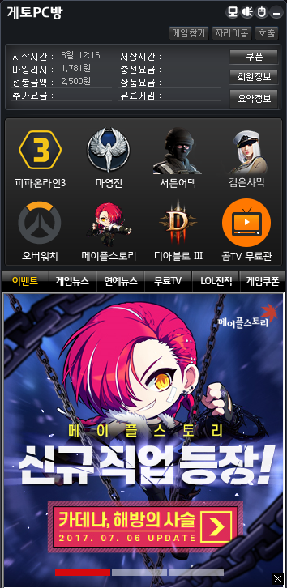
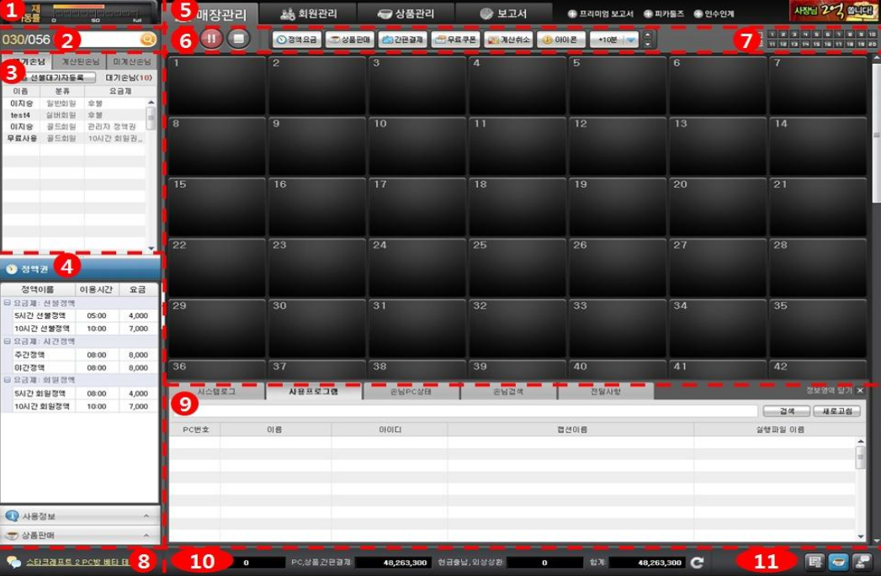
주제 선정
Notes:
2. 매장 내 게임 수요 및 가동률 등의 누적데이터를 이용하여
데이터 마이닝 적용가능

Slide 3
주제 선정
<주제 선정 이유>
관리자와 회원의 관점에서 다양한 기능을 구현 가능
2. 매장 내 게임 수요 , 가동률, 회원정보의 누적데이터를
이용하여 데이터마이닝 적용 가능
<프로젝트 목표>
기존 시스템 분석 및 기능 구현
2. 피시방 관리 시스템을 통한 MVC 모델 이해
Notes:
2. 매장 내 게임 수요 및 가동률 등의 누적데이터를 이용하여
데이터 마이닝 적용가능

Slide 4
시스템 기능 소개
번호 | 기능(요구사항) | 회원 | 비회원 | 관리자
1 | 회원가입 |  | o
2 | 회원로그인 | o |  | o
3 | 아이디 찾기 | o |  | o
4 | 비밀번호 찾기 | o |  | o
5 | 회원탈퇴 | o
6 | 내정보 조회 | o
7 | 내정보 변경 | o
8 | 상품주문 | o
9 | 메세지보내기 | o |  | o
10 | 메시지받기 | o |  | o
11 | 게임목록이동 | o
12 | 로그아웃 | o
13 | 좌석정보조회 | o | o | o
14 | 결제 | o
15 | 좌석관리 |  |  | o
16 | 매출관리 |  |  | o
17 | 회원관리 |  |  | o
18 | 상품관리 |  |  | o

